Slide 1
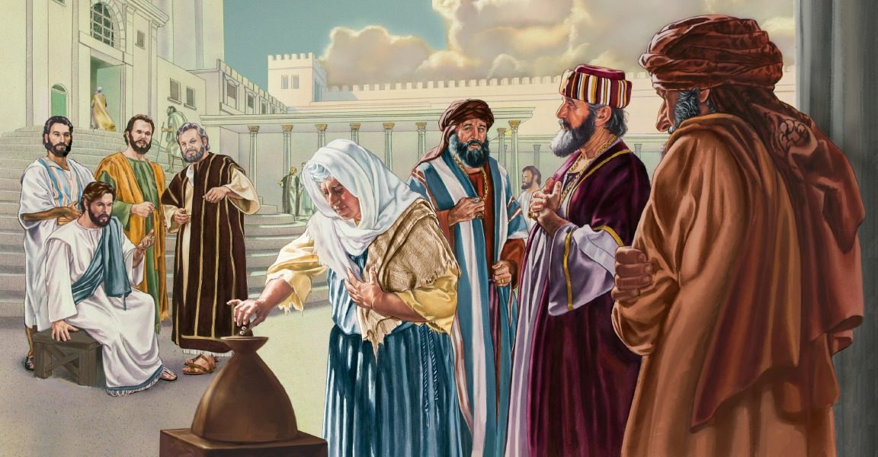
Teu óbolo
Marcone S. de Brito

Slide 2

Simbolicamente, o óbolo da viúva tem larga aplicação no constante labor de quem deseja ser útil.

Slide 3
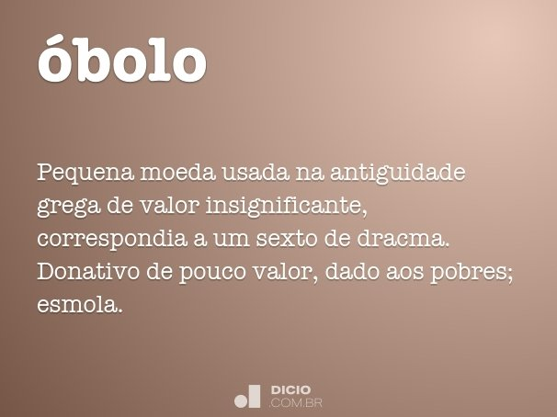
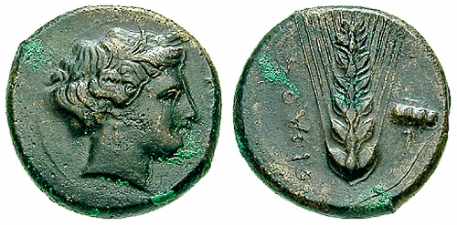

Slide 4
Não apenas a moeda representativa para aquisição do pão ou do vestuário, do medicamento ou do teto...Mas, também, o gesto sacrificial, sem preço, raramente oferecido, assim como a palavra oportuna, quando a circunstância é difícil.

Slide 5
Essas concessões, aparentemente insignificantes, são de grande valor e poucas vezes colocadas a serviço da edificação do bem.
Da mesma forma, o perdão silencioso à ofensa intempestiva ou a compreensão fraternal, quando ocorra lamentável incidente.

Slide 6
A paciência amiga diante da contingência alucinadora ou a perseverança, quando tudo conspira com relação ao prosseguimento das atividades expressivas.

Slide 7
O silêncio digno quando a ofensa provoque reações infelizes, ou a confiança no êxito, mesmo que os fatores pessimistas pareçam predominar.
Todos possuímos essas moedas-amor, de aparente pequena monta, todavia, portadoras de altos conteúdos para aquisição da paz.

Slide 8

A viúva referida por Jesus na parábola ofertou a última e menor moeda que possuía, em cumprimento ao dever recomendado pela lei.
Ninguém, da mesma forma, que se possa eximir à ajuda fraternal ao seu próximo.

Slide 9
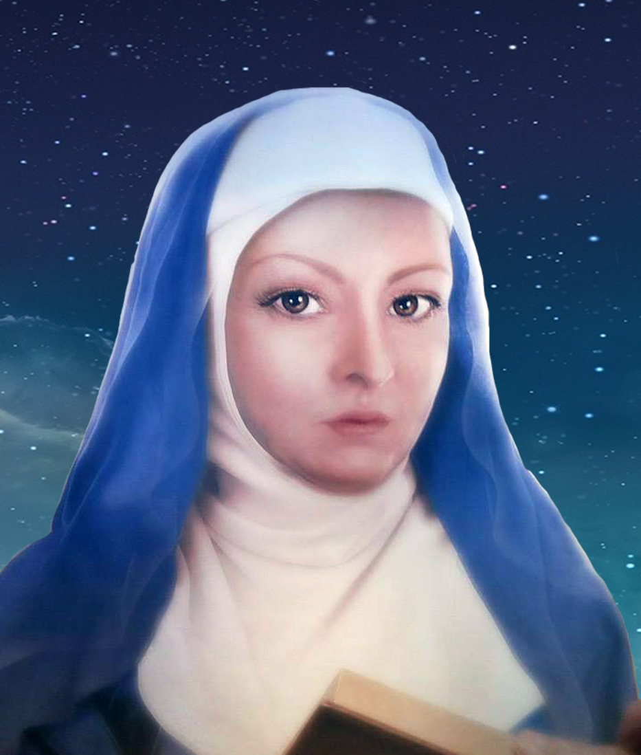
Há doações valiosas e ricas que transitam pelas mãos do mundo, sem que solucionem os problemas daqueles a quem são dirigidas.
Não obstante, a dádiva de amor logra abençoar as vidas, enriquecendo-as de esperança e de harmonia.

Slide 10

Sempre serás convocado a repetir o gesto nobre e significativo da viúva pobre, que motivou a bela parábola evangélica.

Slide 11

A oração intercessória por alguém; a referência positiva a respeito do próximo; a ação, desconhecida pelo beneficiário; a drágea que amortece a dor; o unguento que refresca a ulceração; o conselho feliz, no momento adequado são pequenas-valiosas moedas colocadas nos gazofilácios das vidas em cumprimento à Lei de Amor, que vige em toda parte.

Slide 12
Não te justifiques a inércia ou a negação para o serviço da caridade. Sempre podes auxiliar, doando e enriquecendo-te, porquanto mais feliz é sempre aquele que doa, pois que, mesmo na posição de carência em que possa encontrar, desejando, sempre ajudar com óbolo que notabilizou a feliz viúva do Evangelho.

Slide 13
5. “E, estando Jesus assentado à frente de um gazofilácio1, observava de que maneira o povo nele jogava o dinheiro, e como os ricos lá colocavam muito. Vindo, porém, uma pobre viúva, lá colocou apenas duas pequenas moedas no valor de poucos centavos. Então, tendo Jesus chamado os Seus discípulos, disse-lhes: Eu vos digo, em verdade, que essa pobre viúva deu mais do que todos os outros que colocaram dinheiro no gazofilácio, pois todos deram de sua abundância, e ela deu de sua indigência, talvez tudo o que tinha, todo o seu sustento.” (Marcos, XII: 41-44; Lucas, XXI:1-4)

Slide 14

CAP. 13 – Item 5-6

Slide 15


Slide 16
6. Muitas pessoas reclamam de não poder fazer todo o bem que gostariam, por falta de recursos financeiros, e quando desejam a fortuna, dizem, é para fazer dela um bom uso. A intenção é louvável, sem dúvida, e talvez muito sincera em alguns casos, mas o seria da parte de todos, assim completamente desinteressados? Não há quem, desejando beneficiar aos outros, se sentiria bem de começar a fazer por si mesmo, concedendo-se algumas satisfações a mais, um pouco do supérfluo que lhe falta, dando o restante aos pobres? Essa segunda intenção, dissimulada talvez, mas que encontrariam no fundo de seus corações, se o sondassem, anula o mérito da intenção, pois a verdadeira caridade pensa nos outros antes que em si mesmo.

Slide 17
O sublime da caridade, nesse caso, seria buscar cada qual no seu próprio trabalho, pelo emprego de suas forças, de sua inteligência, de seu talento, os recursos que lhe faltam para realizar suas intenções generosas. Este seria o sacrifício mais agradável ao Senhor. Infelizmente, a maioria sonha com meios mais fáceis de enriquecer, rapidamente e sem sacrifícios, correndo atrás de ilusões, como descobertas de tesouros, uma chance aleatória favorável, o recebimento de heranças inesperadas etc.

Slide 18
O que dizer daqueles que esperam encontrar, para ajudá-lo nas buscas dessa natureza, auxiliares entre os Espíritos? Certamente eles não conhecem e nem compreendem o objetivo sagrado do Espiritismo, e ainda menos a missão dos Espíritos, a quem Deus permite comunicarem-se com os homens. Mas justamente por isso, são punidos pelas decepções. (O Livro dos Médiuns, no 294, 295.)

Slide 19
Aqueles, cuja intenção é isenta de qualquer interesse pessoal, devem consolar-se com a impossibilidade de fazer todo o bem que gostariam, lembrando que o óbolo do pobre, que doa mesmo se privando, pesa mais na balança de Deus que o ouro do rico, que dá sem privar-se de nada. A satisfação seria grande, sem dúvida, de poder socorrer largamente a indigência; mas, se isso é impossível, é preciso submeter-se e fazer o que se pode. Além disso, não é somente com o ouro que se podem enxugar as lágrimas, e devemos ficar parados só porque não o possuímos?

Slide 20
Aquele que deseja sinceramente tornar-se útil aos seus irmãos encontra mil oportunidades para tanto, bastando procurar para encontrá-las. Se não for de uma maneira, será de outra, pois não há ninguém que, estando em pleno gozo de suas faculdades, não possa prestar algum serviço, dar um consolo, amenizar um sofrimento físico ou moral, tomar uma providência útil. Na falta de dinheiro, cada um não tem o seu tempo, o seu repouso, dos quais pode oferecer um pouco? Isso também é a esmola do pobre, o óbolo da viúva.

